Slide 1
Klasifikasi SVM
Tugas Besar Data Mining
Aditiyan Iswahyudin 1301154167
Dhuki Dwi R 1301154
Fero R 1301154
Odia Pratama 1301154
R Hatim M.A 1301154
IF-39-GAB01

Slide 2
Pendahuluan
Pengertian
SVM adalah metode Machine Learning yang bekerja atas prinsip Structural Risk Minimization (SRM). SRM adalah Model Selection yang digunakan untuk mempelajari data training dari data training yang terbatas.
Tujuan
Menemukan hyperplane terbaik yang memisahkan dua buah class pada input space.

Slide 3
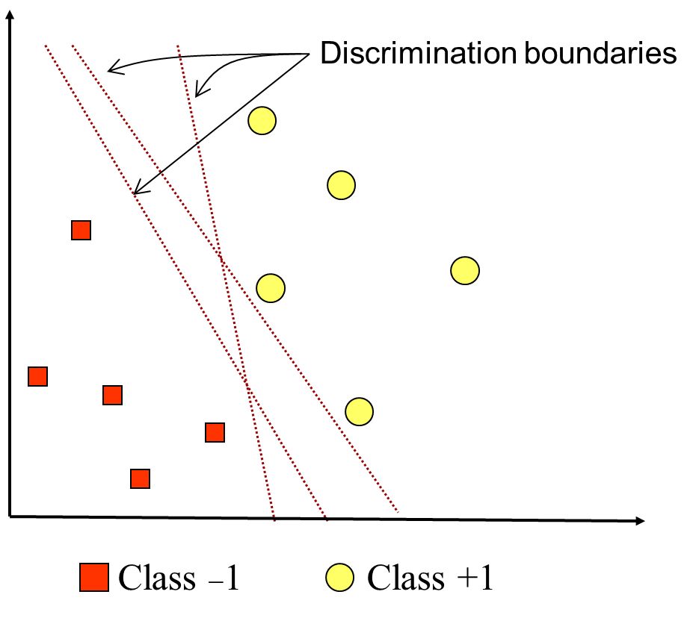
Contoh scatter plot

Slide 4
Optimal Hyperplane SVM
Margin (d) = minimum distance antara hyperplane and training samples
Hyperplane yang paling baik diperoleh dengan memaksimalkan nilai margin
Hyperplane yang paling baik itu akan melewati pertengahan antara kedua class
Sample yang paling dekat lokasinya terhadap hyperplane disebut support vector
Proses learning dalam SVM : mencari support vector untuk memperoleh hyperplane yang terbaik
Margin
d
Class −1 Class +1

Slide 5
Data yang Digunakan
Data yang digunakan adalah data ekspresi gen penyakit colon cancer yang memiliki 2000 atribut input+1 class, 62 record. kemudian telah direduksi dimensi menggunakan algoritma ANFIS&ACO shg menghasilkan 5 dimensi terbaik yang memberikan akurasi terbesar 84.21%
Data train memiliki 43 record dan data testing 19 record, dengan 5 atribut/dimensi hasil reduksi

Slide 6
Tools yang Digunakan
Weka
Visual Studio Code dengan menggunakan bahasa pemrograman Python3

Slide 7
Tahapan Pengerjaan
Pre-processing :
Menghilangkan outlier yang ada.
Mengisi missing values.
Weka :
Mencoba klasifikasi SVM menggunakan tools yang ada di Weka.
Menggunakan Supply Test Set.
Menerapkan data sebelum pre-processing dan sesudah pre-processing dan membandingkan akurasi, presisi, dan recall keduanya.
Python :
Mencoba klasifikasi SVM menggunakan library yang tersedia di Python.
Menggunakan kernel.
Menerapkan data sebelum pre-processing dan sesudah pre-processing dan membandingkan akurasi, presisi, dan recall keduanya.

Slide 8
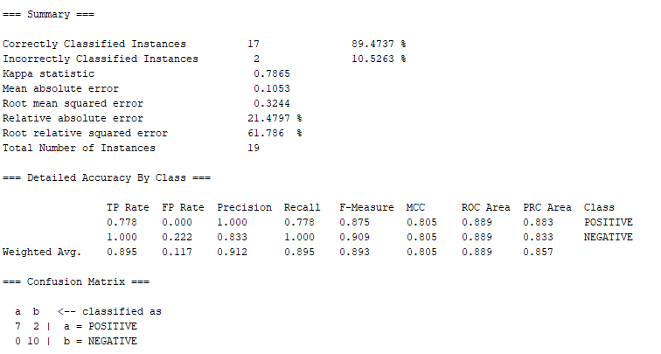
Screenshoot Weka
Hasil data sebelum pre-processing dan normalisasi menggunakan kernel linear

Slide 9
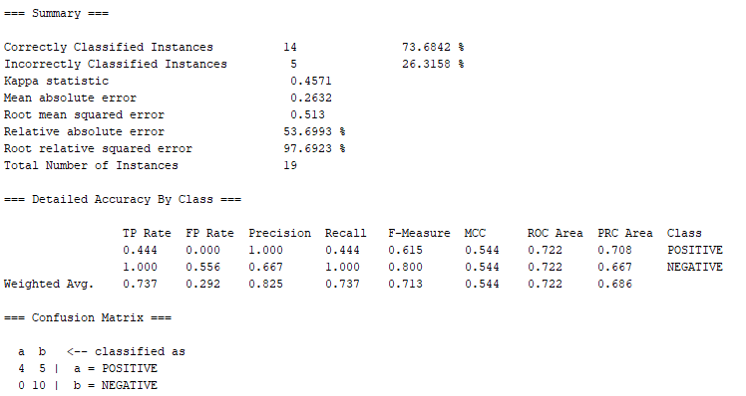
Screenshoot Weka
Hasil data sebelum pre-processing (sudah di normalisasi) menggunakan kernel linear

Slide 10
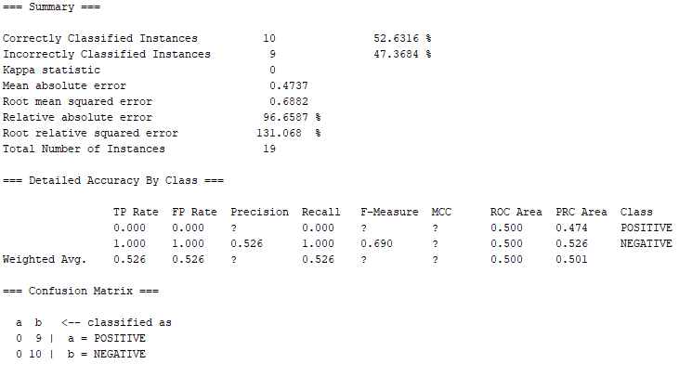
Screenshoot Weka
Hasil data sesudah pre-processing (belum di normalisasi) menggunakan kernel linear

Slide 11
Screenshoot Weka
Hasil data sesudah pre-processing dan normalisasi menggunakan kernel linear

Slide 12
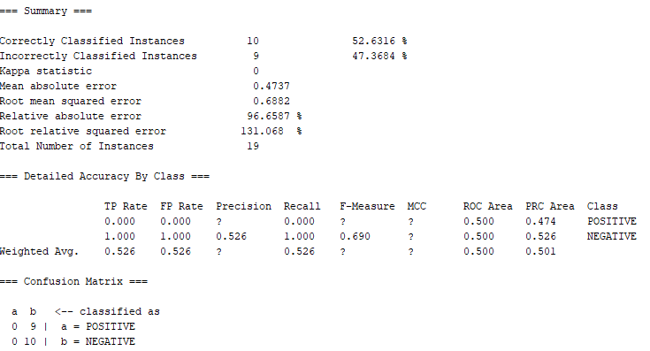
Screenshoot Weka
Hasil data sebelum pre-processing dan normalisasi menggunakan kernel RBF

Slide 13
Screenshoot Weka
Hasil data sebelum pre-processing (sudah di normalisasi) menggunakan kernel RBF

Slide 14
Screenshoot Weka
Hasil data sesudah pre-processing (belum di normalisasi) menggunakan kernel RBF

Slide 15
Screenshoot Weka
Hasil data sesudah pre-processing dan normalisasi menggunakan kernel RBF

Slide 16
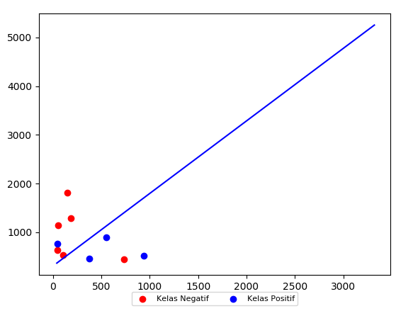
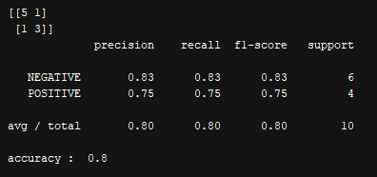
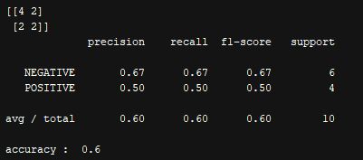
Screenshoot Program Python
Hasil Klasifikasi Sebelum Preprocessing & Normalisasi 2D & 5D kernel : Linear. Data Train (indeks 1 - 32) & Data Test (indeks 33 - 42) -> DataTrain.csv
2D 5D
Kelas Negatif
Kelas Positif

Slide 17
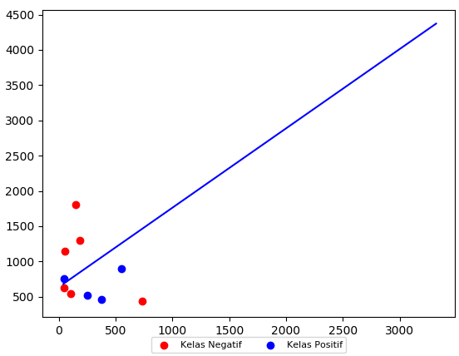
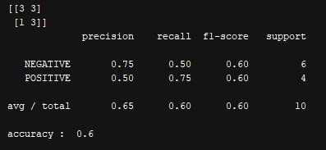
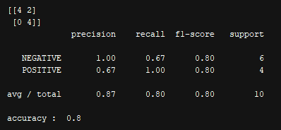
Screenshoot Program Python
Hasil Klasifikasi Setelah Preprocessing 2D & 5D kernel : Linear
Data Train (indeks 1 - 32) & Data Test (indeks 33 - 42) -> DataTrain.csv
2D
5D
Kelas Negatif
Kelas Positif

Slide 18
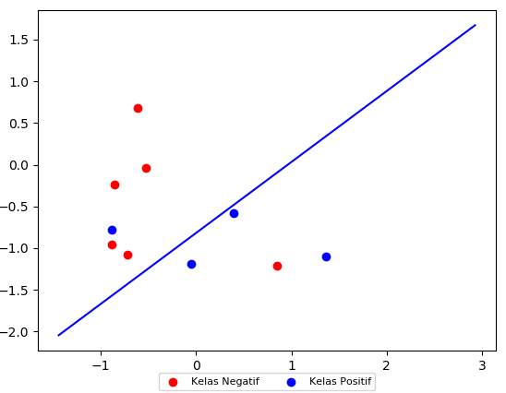
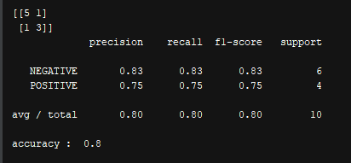
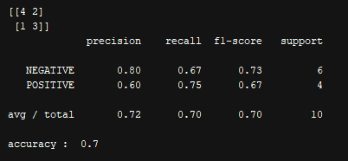
Screenshoot Program Python
Hasil Klasifikasi Setelah Normalisasi 2D & 5D kernel : Linear Data Train (indeks 1 - 32) & Data Test (indeks 33 - 42) -> DataTrain.csv sudah di Normalisasi
2D 5D
Kelas Negatif
Kelas Positif

Slide 19
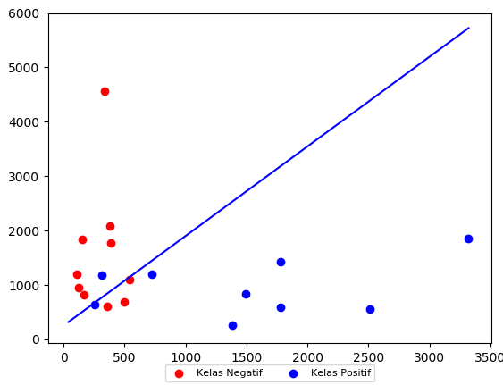
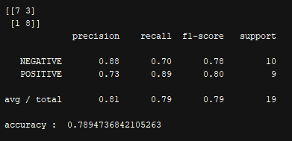
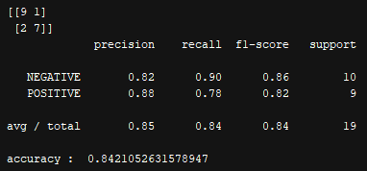
Screenshoot Program Python
Hasil Klasifikasi Sebelum Preprocessing & Normalisasi 2D & 5D kernel : Linear Menggunakan DataTest.csv
2D 5D
Kelas Negatif
Kelas Positif

Slide 20
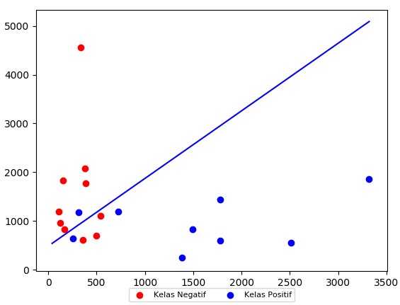
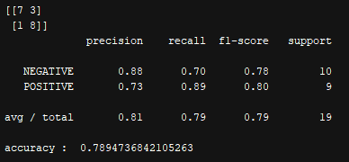
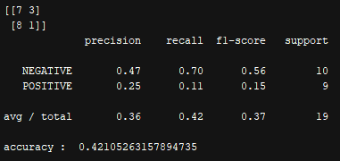
Screenshoot Program Python
Hasil Klasifikasi Setelah Preprocessing 2D & 5D kernel : Linear
Menggunakan DataTest.csv
2D 5D
Kelas Negatif
Kelas Positif

Slide 21
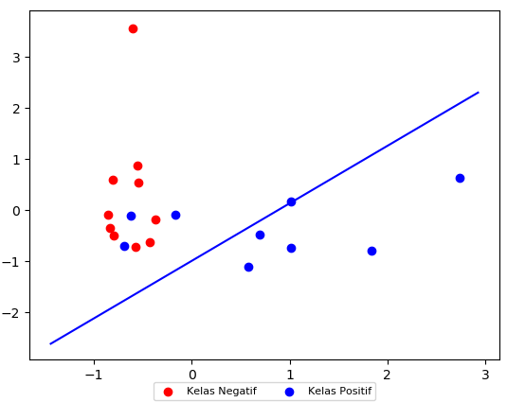
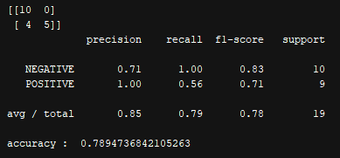
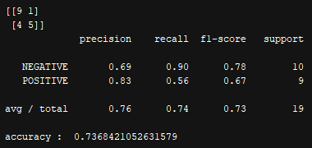
Screenshoot Program Python
Hasil Klasifikasi Setelah Normalisasi 2D & 5D kernel : Linear
Menggunakan DataTest.csv yang sudah di Normalisasi
2D 5D
Kelas Negatif
Kelas Positif

